Slide 1
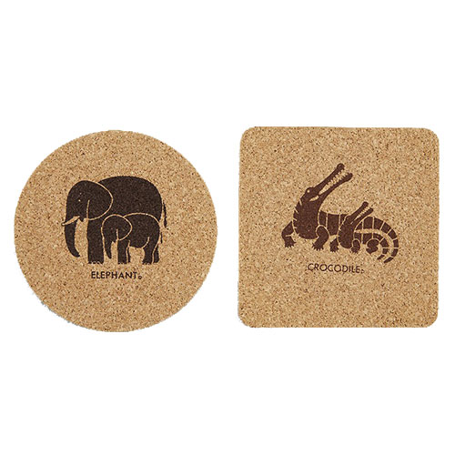


【提案書】
リサイクルコルク コースター
特徴
シャンパンやワインの廃棄されたコルクを原料に作られた、SDGsに貢献できるエコなコースターです。レストランやカフェの店舗用として、また物販用オリジナルグッズとしても人気です。
納期
納期スペース
仕様
プリント色数：1色
素材：リサイクルコルク
サイズ：90×90×3mm
包装：ポリ袋
生産国：日本
備考：在庫は四角型のみ。丸形は別注。使用上の注意ペラ紙付き。一からの製造納期は約30日
お見積
お見積りスペース

